Slide 1
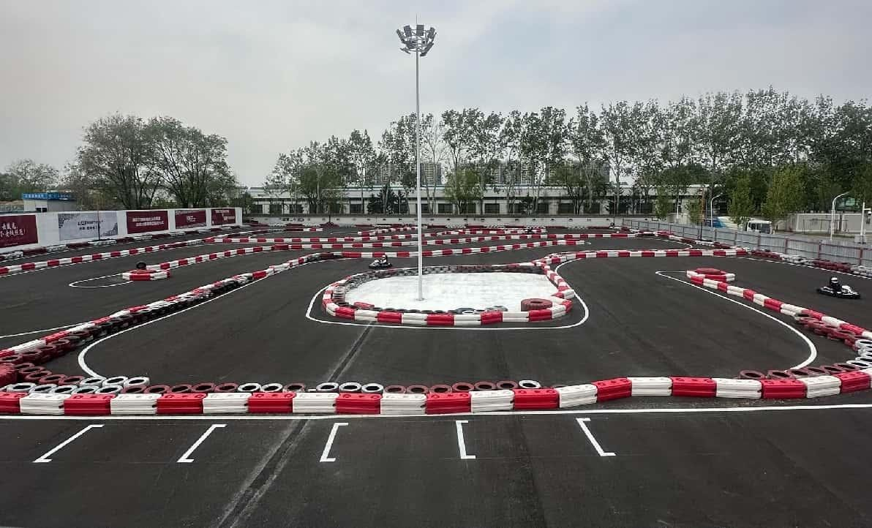
北京昌平卡丁车 试驾场地
北京昌平卡丁车试驾场地，位于北京市昌平区，场地长100米，宽70米，总面积约7000平米，全柏油封闭路段，配套有室内休息大厅，适合汽车试乘试驾、媒体测试等活动。

Slide 2
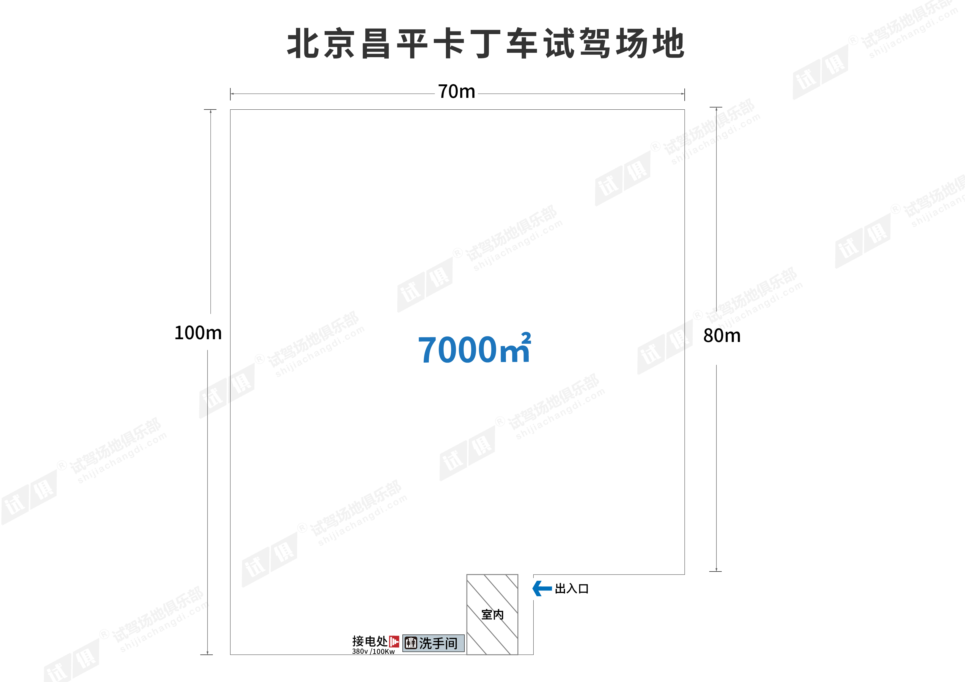
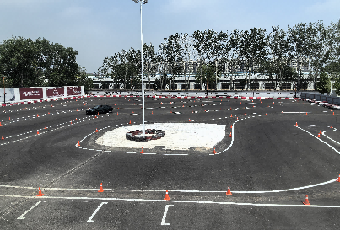
场地费用：3万/天
场地面积：场地长100米，宽70米，总面积约7000平米，全柏油封闭路段
供电供水：380V/100kw 方便接水
配套设施：停车位 固定洗手间 室内休息室

Slide 3
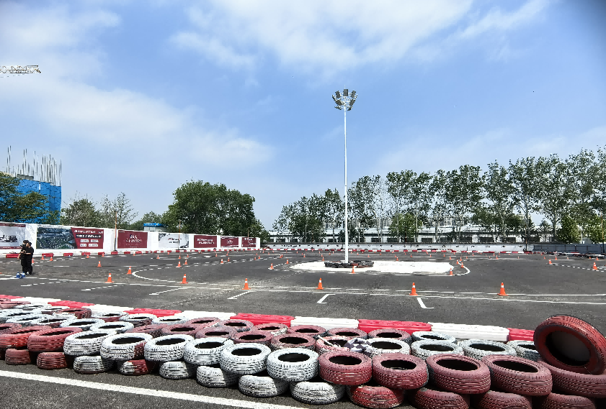
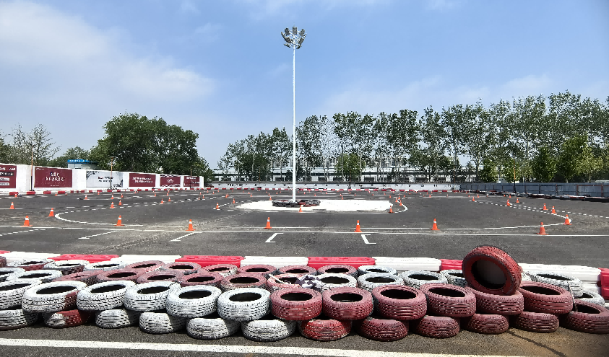
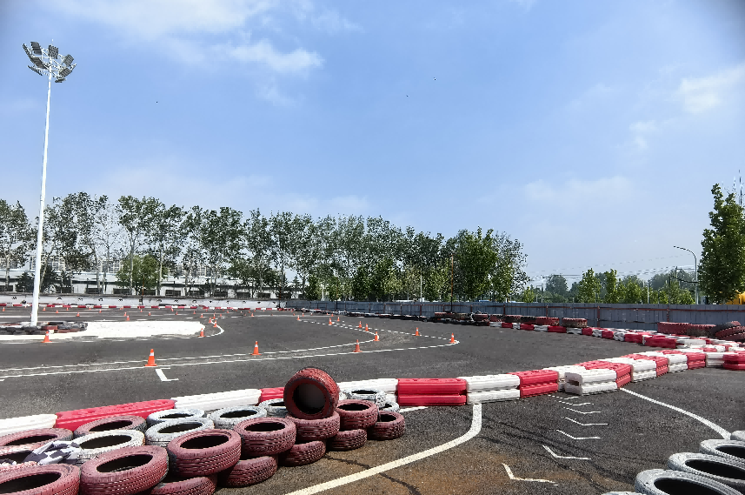
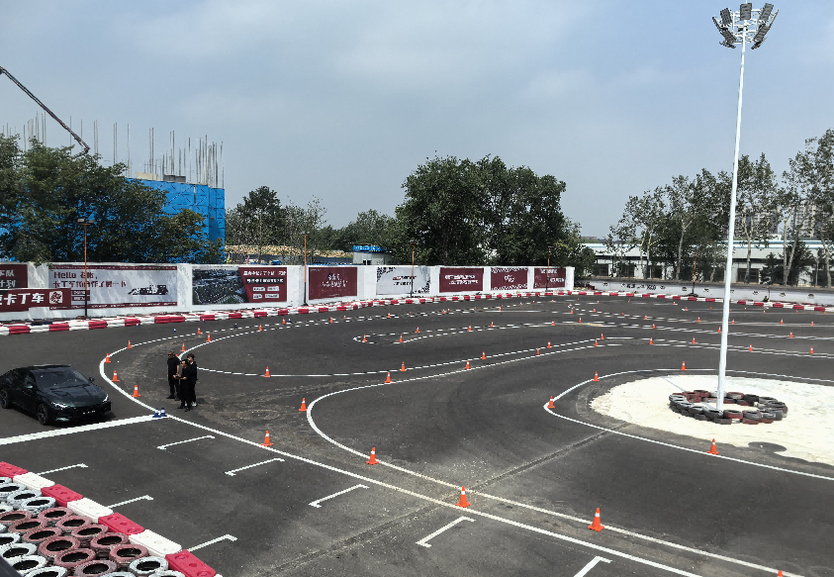
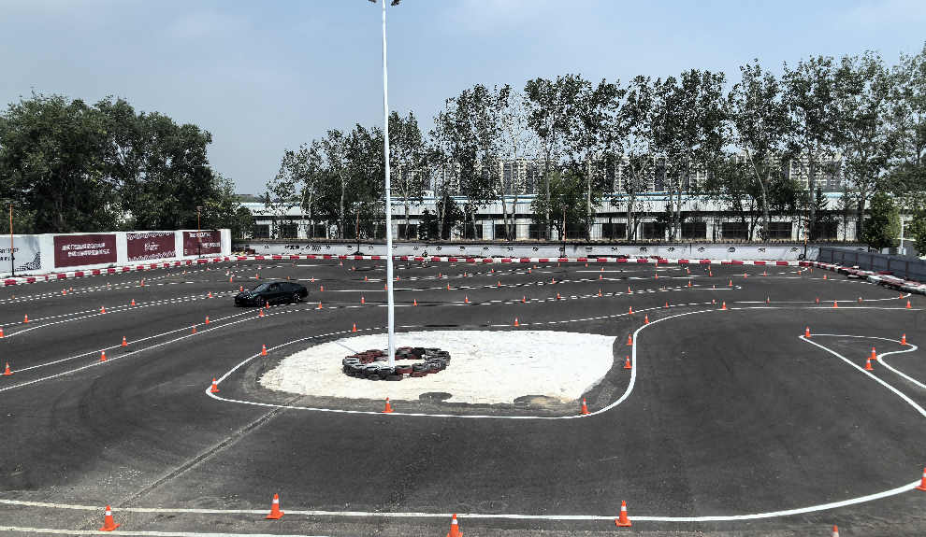
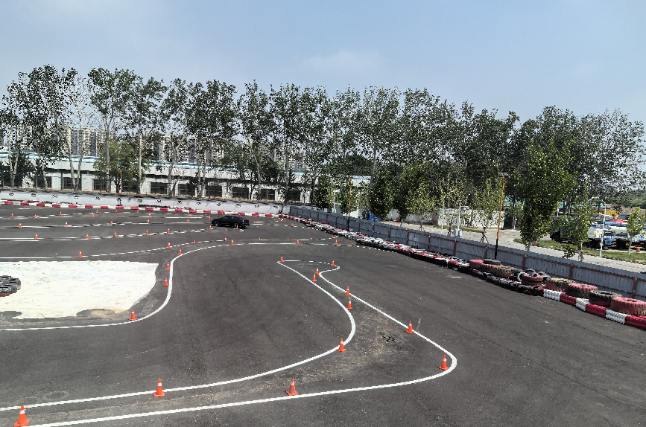
场地实景图
场地实景图
场地实景图
场地实景图
场地实景图
场地实景图

